Slide 1

杭研SDK分享
部门： 软件研发部
演讲人： 李博

Slide 2


1.
使用流程
目录
2.
框架设计
3.
API简介
CONTENTS
4.
Demo体验

Slide 3
项目开发流程
商务对接
自服务开发阶段(参数审核表提交；使用虚拟网关自开发；杭研现场联调，通过杭研固件验收)
杭研固件验收
申请入库，进入审核阶段，开始APP开发
完成入库（ APP开发完成，测试OK ）

Slide 4
SDK使用流程
获取客户在杭研申请账号密码
搭建开发环境(搭建虚拟网关环境，安装APP demo,安装火狐copper工具进行OTA升级)
参考demo demos.qlink_device，体验整体开发流程
参考https://code.aliyun.com/my_work/qlink

Slide 5
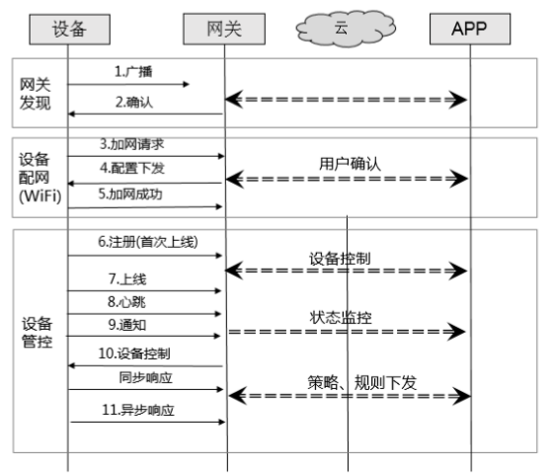
SDK整体框架设计
设备/子设备生命周期全流程涉及的接口交互

Slide 6
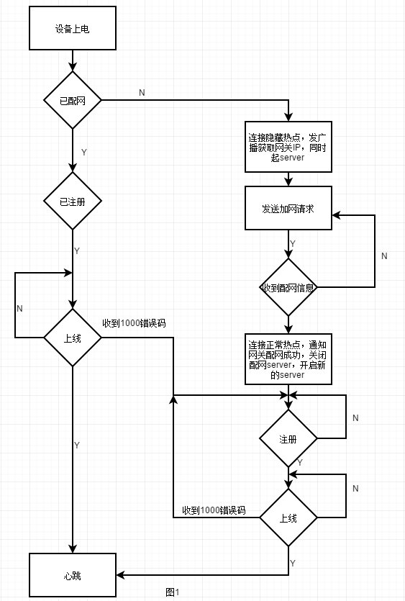
SDK整体框架设计
程序运行逻辑如右图所示

Slide 7
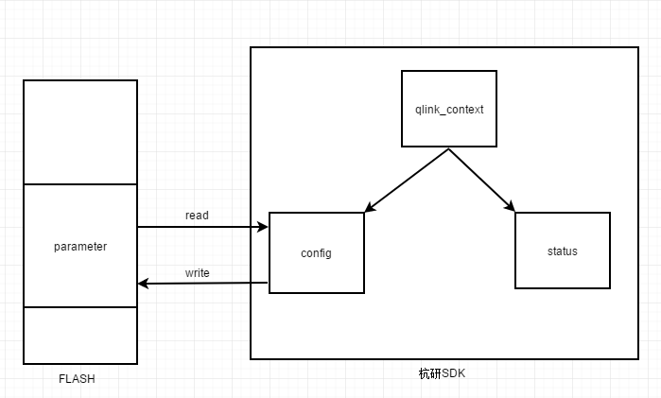
SDK整体框架设计
数据存取模型

Slide 8
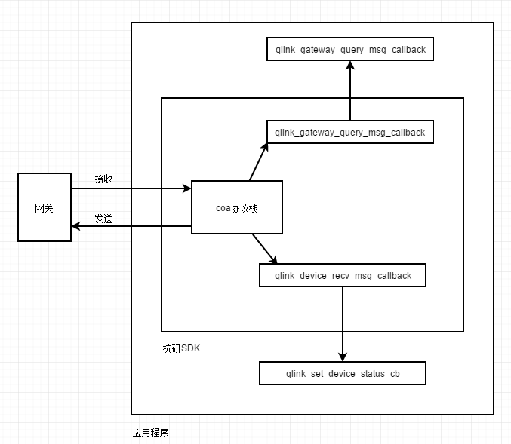
SDK整体框架设计
数据收发模型

Slide 9
SDK整体框架设计
注册函数机制
OSStatus qlink_register_callback( uint8_t type, void *callback )
{
OSStatus err = kNoErr;
qlink_context_init( );
switch ( type )
{
case QLINK_FLASH_READ:
qlink_context_get()->status.flash_cb.flash_read_cb = callback;
break;
case QLINK_FLASH_WRITE:
qlink_context_get()->status.flash_cb.flash_write_cb = callback;
break;
}
}

Slide 10
SDK整体框架设计
注册函数机制
static void qlink_flash_read_cb( uint8_t *buf, uint32_t len )
{
app_log("read (%ld)", len);
memcpy( buf, app_context->app_config->qlink_flash, len );
}
Int application_start(void)
{
qlink_register_callback( QLINK_GET_DEVICE_STATUS, & qlink_flash_read_cb);
user_qlink_start();
}

Slide 11
SDK整体框架设计
注册函数机制
OSStatus qlink_flash_read( uint8_t *buf, uint32_t len )
{
if ( (qlink_context == NULL) || (qlink_context->status.flash_cb.flash_read_cb == NULL) )
{
return -1;
}
(qlink_context->status.flash_cb.flash_read_cb)( buf, len );
return 0;
}

Slide 12
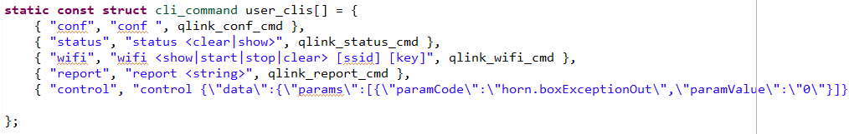
SDK整体框架设计
辅助调试工具
Cli命令调试
UDP代替串口调试
int qlink_udp_log( const char* format, ... )
此函数使用户进入配网状态

Slide 13
API简介
配网函数
void qlink_config_with_erase_flash(void)
此函数使用户进入配网状态，并且擦出qlink 相关flash中的内容
void PlatformEasyLinkButtonLongPressedCallback(void)
此函数使用户进入配网状态

Slide 14
API简介
发送数据函数
OSStatus qlink_device_send_data_message(char *event_type, char *data);
event_type: 为发送数据的类型，注意主动上报和响应要选择不同类型 设备主动上报： eventType = Inform 人为触发的数据上报：
eventType = ParamChange 云端请求上报：
eventType = Data 文件操作：
eventType = File data:上传具体内容

Slide 15
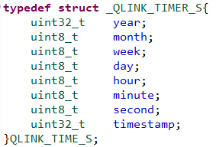
API简介
获取时间函数
OSStatus qlink_time_init(void);
从rtc中读取数据存放在UTC，然后开启时间同步服务
OSStatus qlink_time_get_time(QLINK_TIME_S *time);

Slide 16
API简介
获取系统版本信息函数
char *qlink_get_firmware_version(void)
获取系统固件版本
char *qlink_get_software_version(void)
获取系统软件版本

Slide 17


庆科信息
www.mxchip.com

